Slide 1

Psychologické aspekty zdraví
Mgr. Veronika Kavková

Slide 2
Psychologické
= (vnitřní) týkající se duševních dějů
Aspekty
= úhly pohledu
Zdraví
= ……….

Slide 3
Co je to zdraví ?
„Zdraví znamená různým lidem dosti odlišnou věc. Existuje totiž mnoho různých teorií zdraví a idejí, které se k tomuto pojmu vztahují.“
D. Seedhouse

Slide 4
Co si lidé představují pod pojmem zdraví
Lékař: pojem zdraví rozumí nepřítomnost nemoci, choroby či úrazu.
Sociolog: rozumí pojmem zdraví člověka, který je schopen dobře fungovat ve všech jemu příslušných sociálních rolích.
Humanista: slovy zdravý člověk označuje takového člověka, který je schopen pozitivně se vyrovnávat s životními úkoly, které se před ním naskytnou.
Idealista: pod pojmem zdraví člověk si představuje člověka, kterému je dobře – tělesně, duševně, duchovně i sociálně.

Slide 5
Zdraví jako prostředek k dosažení cíle
a – zaměřenost lidského jednání
b - cíl, který nás motivuje
b
a

Slide 6
Zdraví jako cíl
a – směřování k hodnotám skrytým v pozadí námi sledovaných cílů
b - hodnota v pozadí cílů našeho jednání, která dává tomuto jednání smysl
b
a
HODNOTA

Slide 7
Co může být zdraví?
Stav
Energie
Schopnost adaptace
Schopnost plnit sociální role
Zdraví jako zboží

Slide 8

Zdraví jako ideál
Definice dle WHO (1964):
Zdraví je stav, kdy je člověku naprosto dobře, a to jak fyzicky, tak psychicky i sociálně. Není to jen nepřítomnost nemoci.
+ Zdraví je víc než nepřítomnost nemoci.
Neomezuje se jen na fyzické zdraví.
- Opomíjí stav, kdy člověku není dobře (kvalitativní jev)
Opomíjí duchovní oblast člověka.

Slide 9
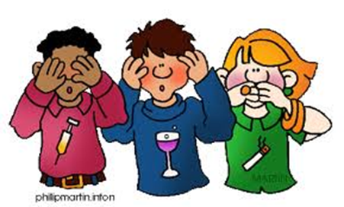
Definice nemoci
= stav
„Souhrn reakcí organismu na poruchu rovnováhy mezi ním a prostředím“
definice WHO

Slide 10
Choroba x nemoc
Choroba = abnormalita k níž dochází v částech lidského těla a která může být zjištěna lékařskou vědou
(rovina organická)
Nemoc = subjektivní pocity, které lidé zakoušejí
(rovina psychologická a sociální)

Slide 11

Psychologie zdraví
speciální psych. vědní disciplína
studium psych. faktorů, které hrají roli jak ve zdraví, tak v nemoci
PREVENCE v širším kontextu
individuální zodpovědnost za vlastní zdravotní stav
V obecné rovině zkoumá jakým myšlením a jednáním člověk podporuje či naopak nepodporuje své zdraví a proč.

Slide 12
Proč vznikla Ψ zdraví?
Somatická medicína (patogeny). Jiné pojetí nevědecké → psychika má vliv na zdraví člověka → HOLISTICKÁ medicína
Změna struktury nemoci ve 20. a 21. stol.
Zdraví má svou hodnotu, je třeba mu věnovat pozornost

Slide 13
Hlavní charakteristiky Ψ zdraví
zaměřena na psychicky relativně zdravé lidi
zaměřena na předcházení zdravotním těžkostem (prevence, podpora, udržování zdraví)
vědecká disciplína, nelze ji považovat za alternativní medicínu

Slide 14
Využití poznatků Ψ zdraví při práci s lidmi
Prevence
Edukace
Motivace
Jít příkladem
Neustálé zdokonalování sebe sama

Slide 15
Psychohygiena
Úzce souvisí s psychologií zdraví.
Jak si chránit a upevňovat duševní zdraví a jak zvyšovat odolnost člověka vůči nejrůznějším škodlivým vlivům.
Prostředky psychohygieny…..

Slide 16
Psychologická složka osobnosti a její vztah ke zdraví
Část:
Kognitivní – myšlení (zacházení s informacemi)
Afektivní – emoce (nálady, city, pocity)
Behaviorální – (chování)

Slide 17

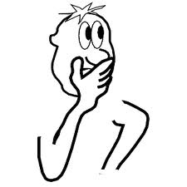
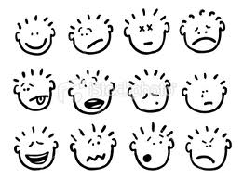
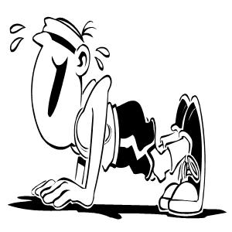
Fungování psychických dějů
Myšlení Emoce Jednání

Slide 18

Myšlení
„Neznepokojují nás věci samotné, ale naše mínění o nich.“ Epiktétos
Naše myšlení ovlivňuje náš život (spokojenost, zdraví) víc než si myslíme.
Mysl neustále produkuje informace, hodnocení, soudy které nás zaplavují → Soudce, Oběť.
MEDITACE, SEBEPOZNÁNÍ

Slide 19

Emoce
Emoce ovlivňují naše chování.
Emoce ovlivňují náš imunitní systém.
STRES → produkce kortikoidů → narušení rovnováhy organismu → psychosomatické onemocnění.
RELAXACE
PRÁCE S EMOCEMI (kontrola, ovládání, sebepoznání, terapie).

Slide 20

Chování
Chování ovlivňuje naše emoce a tím může napomáhat větší životní spokojenosti.
POHYB
RELAXACE (aktivní, pasivní)
ŽIVOTOSPRÁVA
VYHLEDÁVÁNÍ INFORMACÍ
VYHÝBÁNÍ SE RIZIKŮM…

